Slide 1
2-я часть

Slide 2
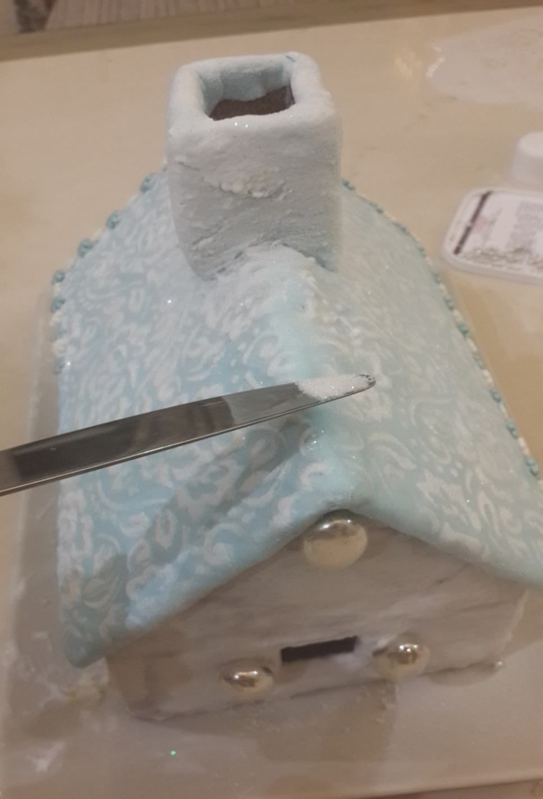
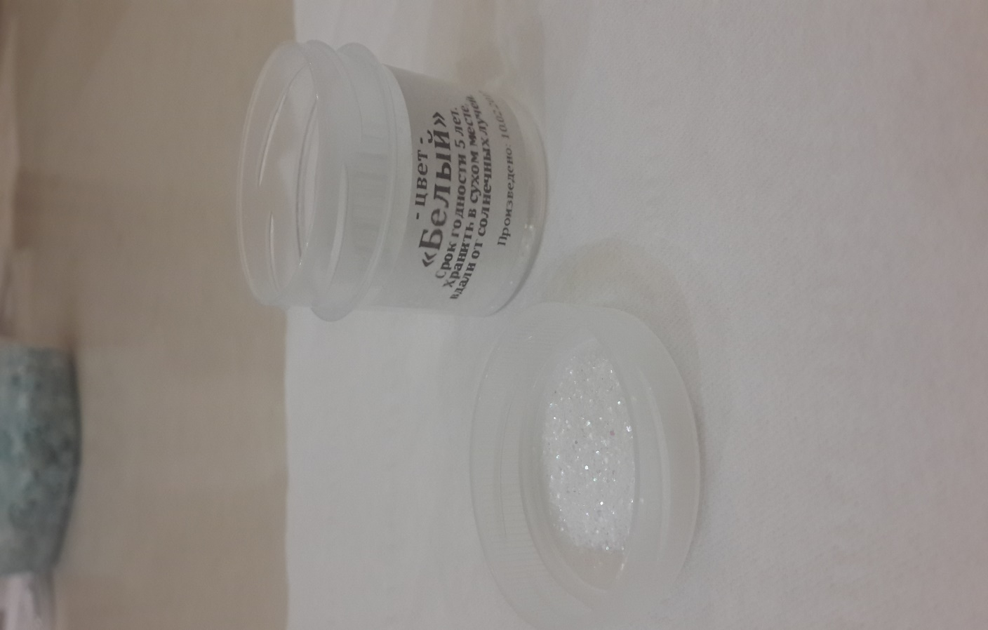
Для создания эффекта искрящегося на солнце снега, мы использовали пищевые блестки белого цвета. Чтобы нанести блестки , нужно взять небольшое количество на нож и аккуратно стрясать или сдувать их на поверхность крыши.

Slide 3
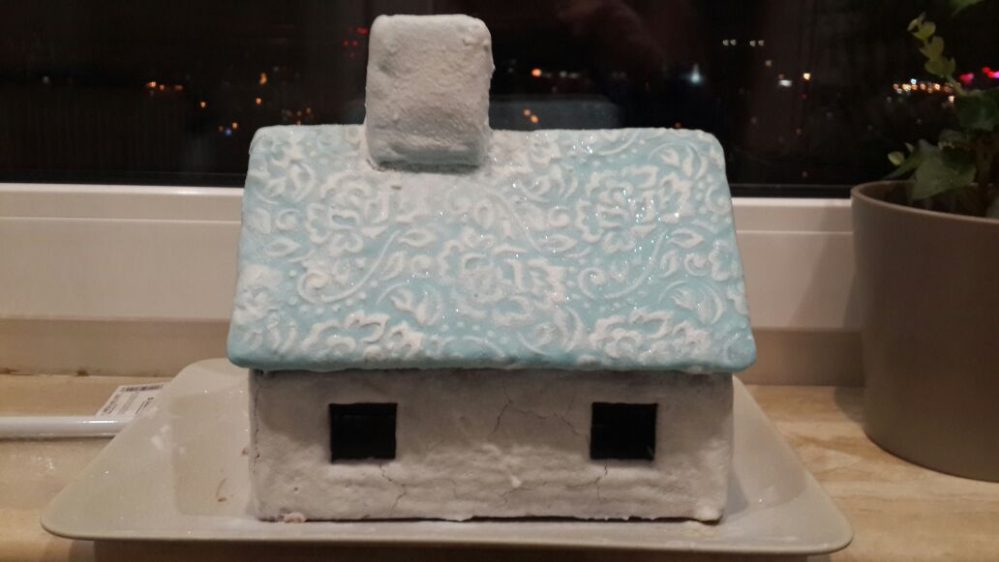

Slide 4
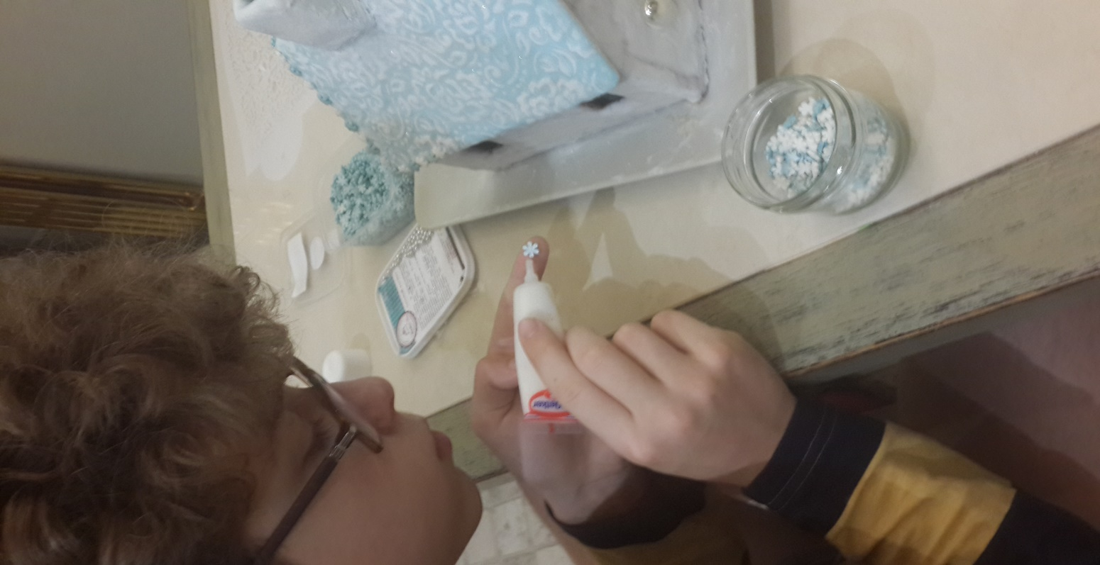
По краю крыши мы приклеиваем кондитерский декор– белые и голубые снежинки из сахара.

Slide 5
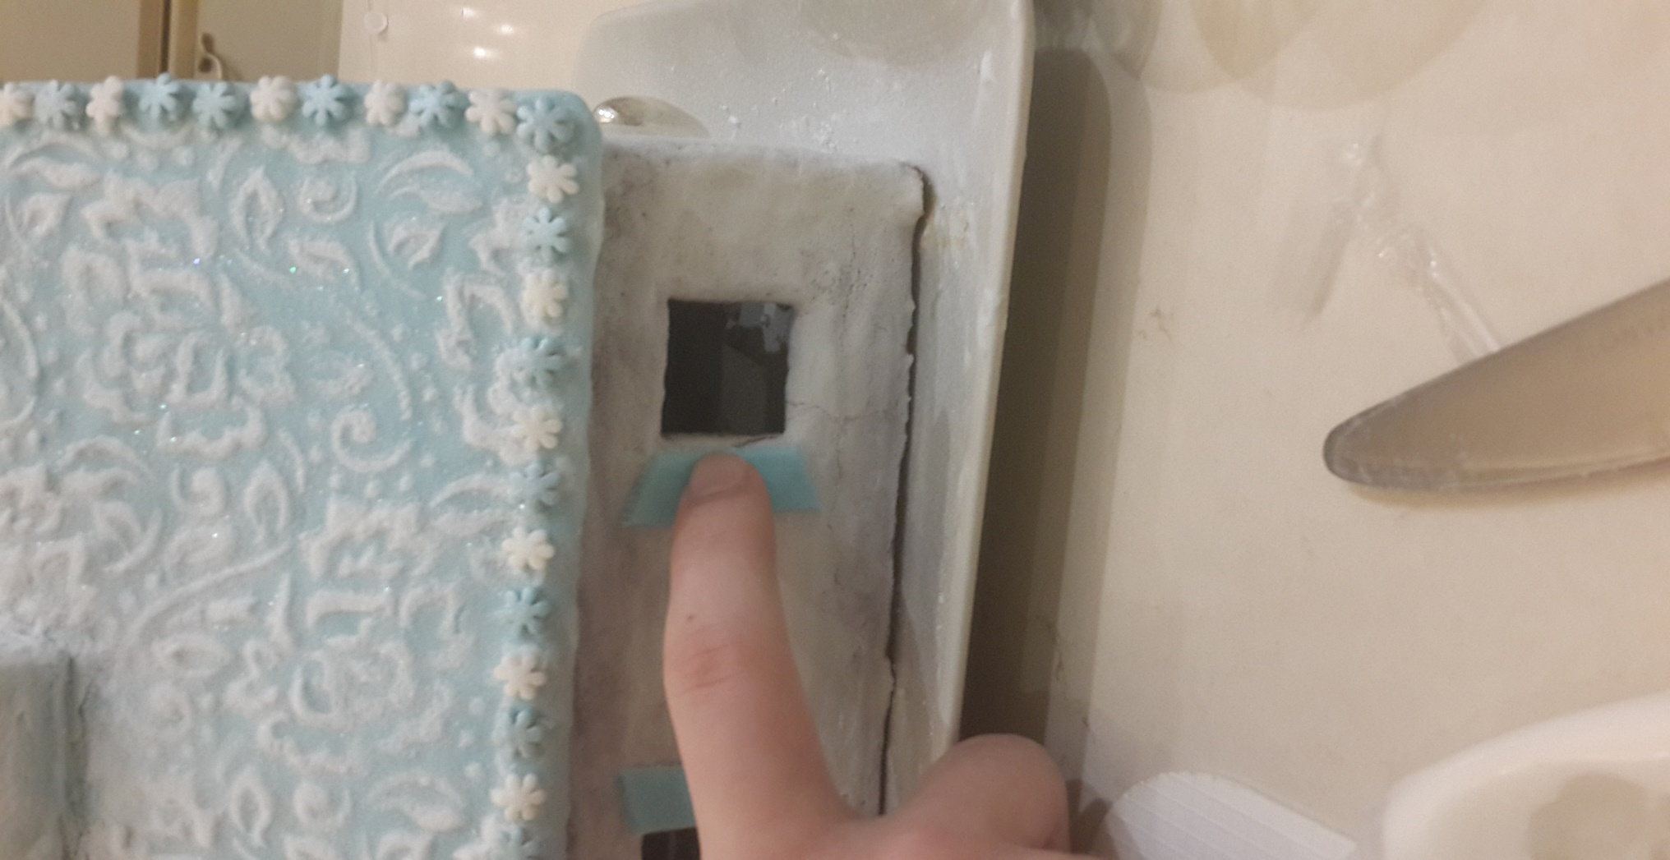
По размеру окон мы вырезаем из раскатанного листа мастики створки ( кусочки-трапеции) и приклеиваем их с помощью глазури к стенам домика. Аналогично делаем дверь. Все элементы украшаем декором на свой вкус.

Slide 6
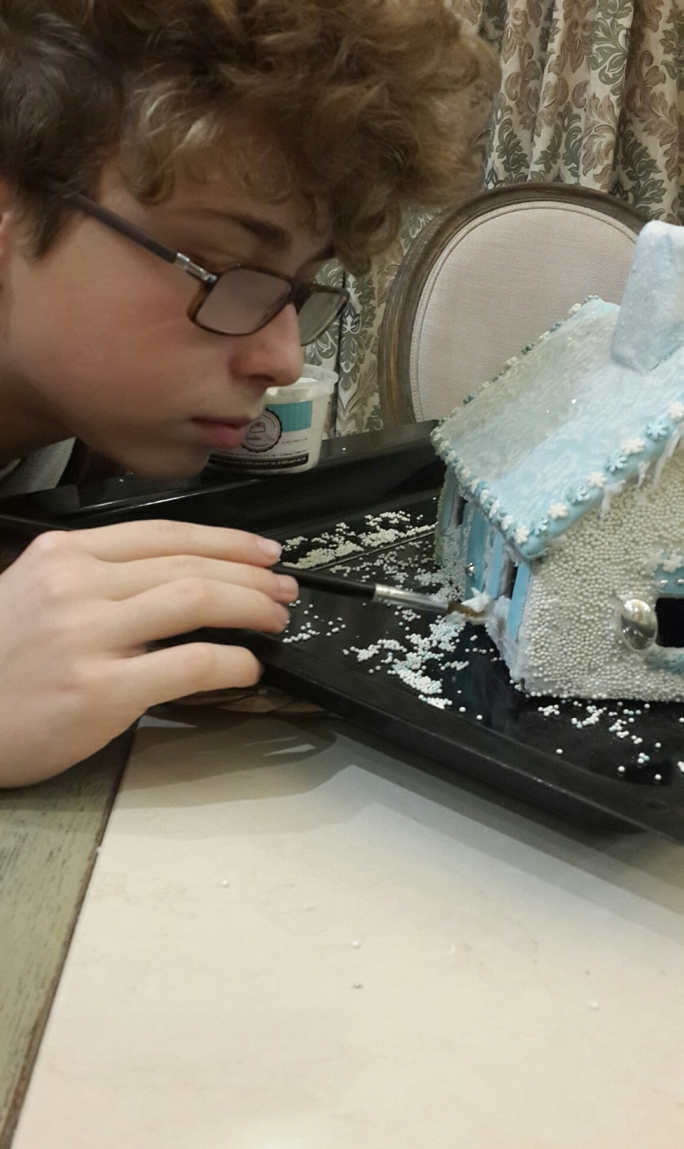
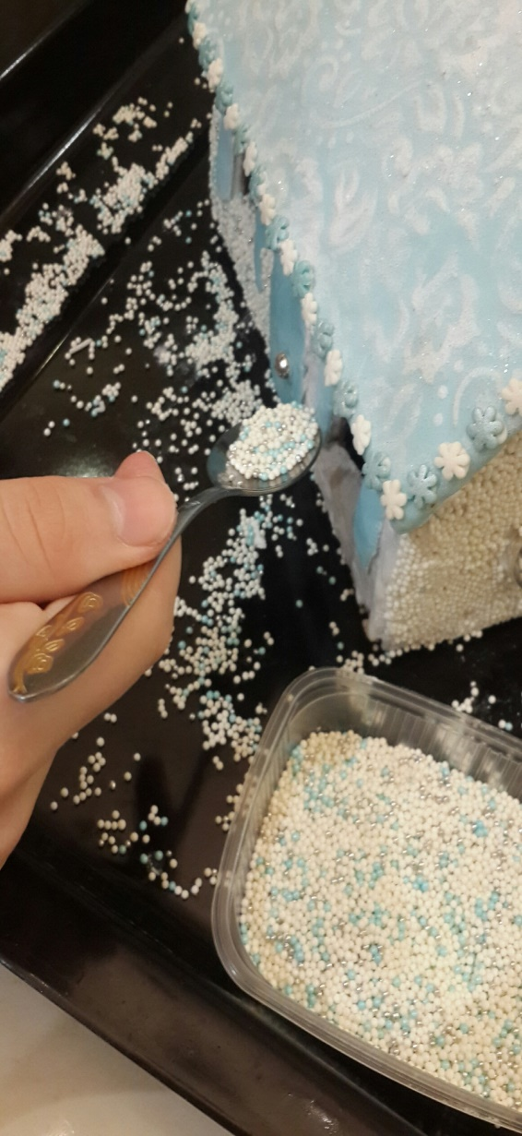
Следующий шаг: снова смазываем стены домика глазурью и обсыпаем из ложки все стены цветным бисером из сахара или риса. Домик можно аккуратно наклонять во время обсыпки. Приклеившиеся шарики легонько вдавливаем в слой глазури с помощью ложки или широкого ножа.

Slide 7
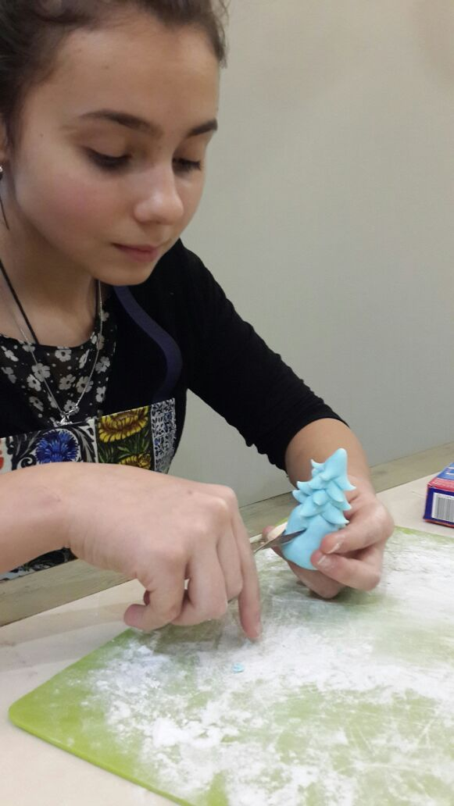
Из мастики лепим конусы высотой 7-8 см. Ножницами делаем надрезы , похожие на еловые лапы. После того, как елочки подсохнут, их можно покрыть глазурью и посыпать кондитерским бисером или блеском.

Slide 8
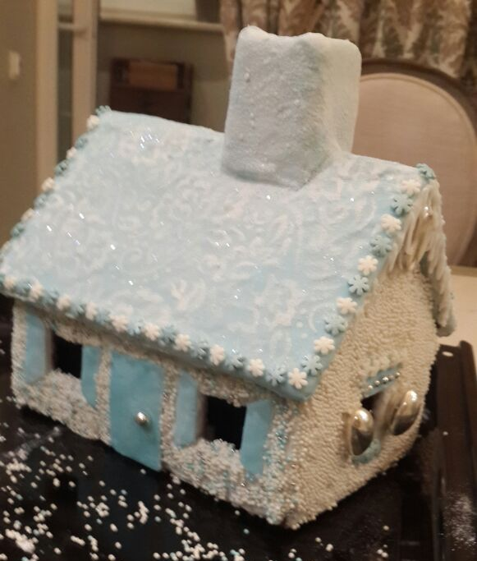
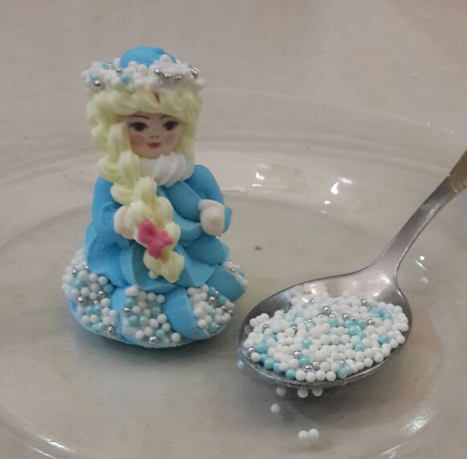
Вот и все, наш пряничный домик готов. Осталось только пригласить хозяйку!
Шубку и шапочку, купленной в кондитерском магазине сахарной Снегурочки, можно немного приукрасить нашим бисером и глазурью.

Slide 9
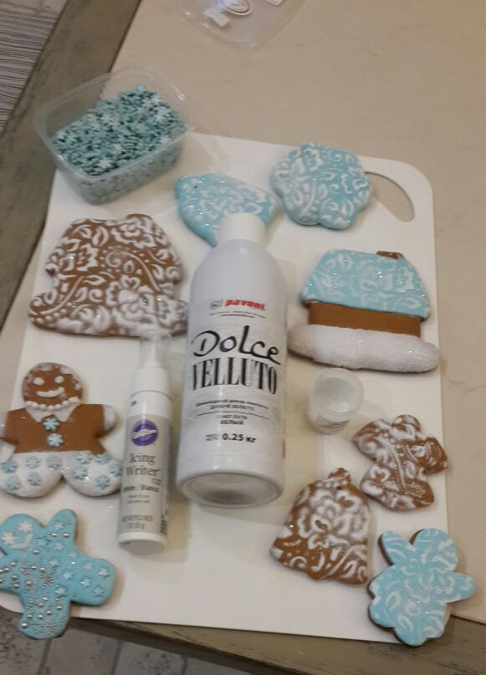
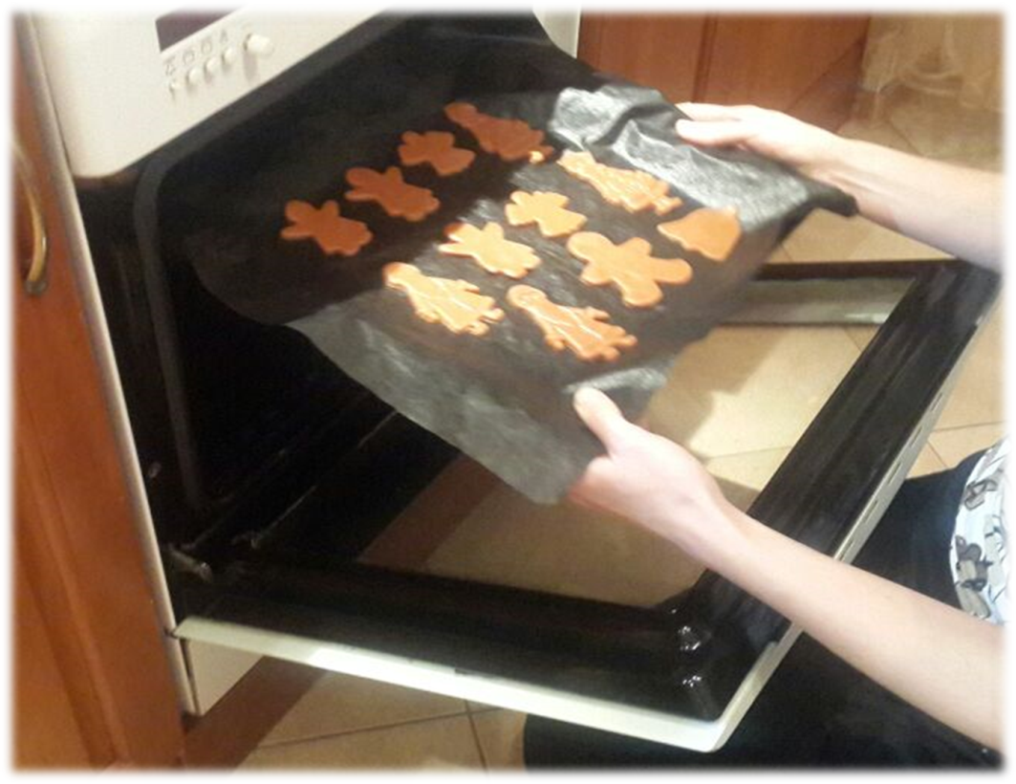
Чтобы порадовать своих гостей в Рождественский сочельник и использовать все оставшиеся кондитерские материалы и декор, советуем Вам испечь имбирные пряники. Рецепт теста можно найти в Интернете.

Slide 10
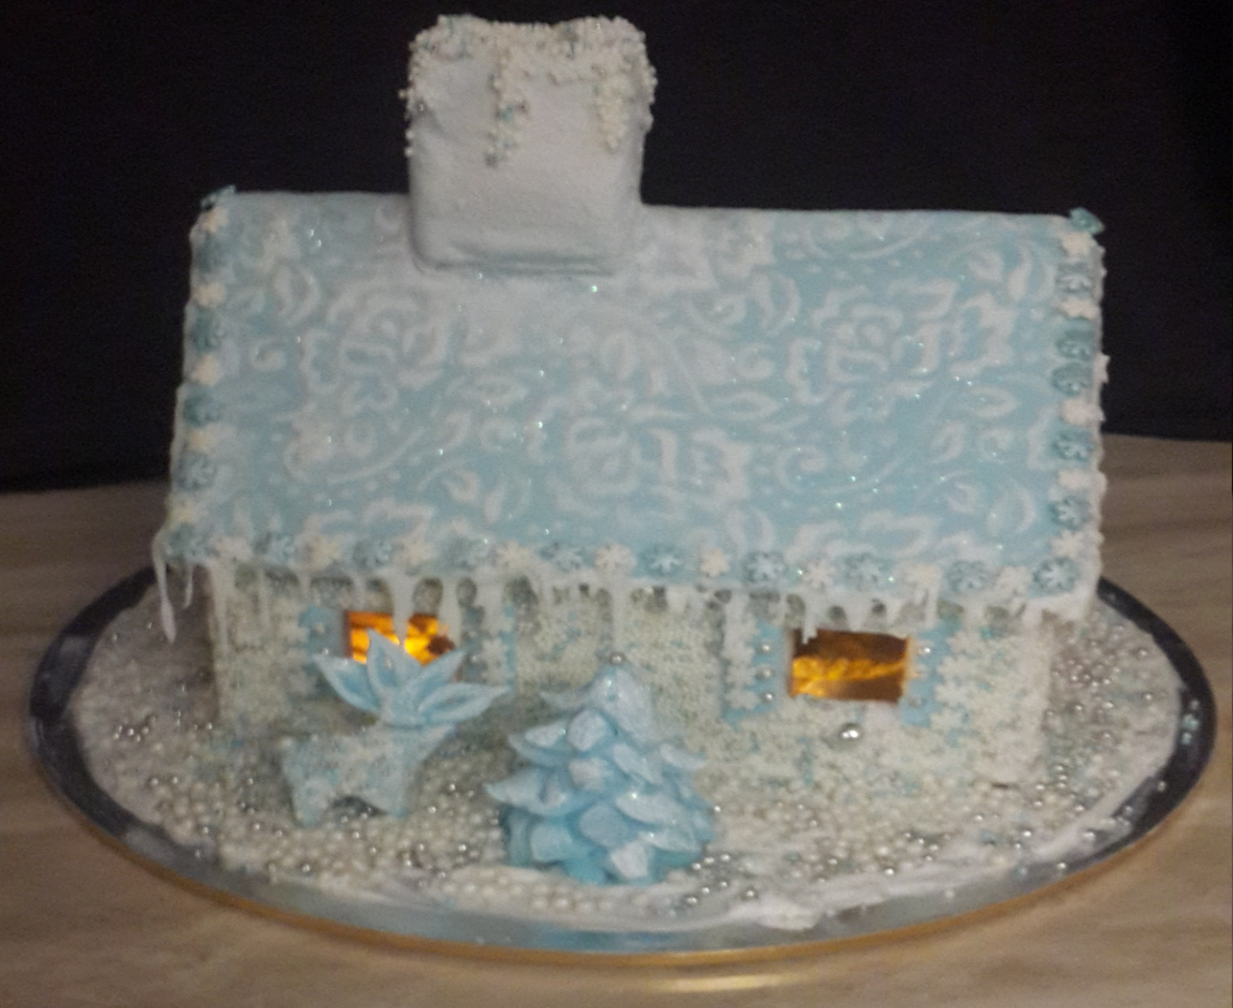

Slide 11
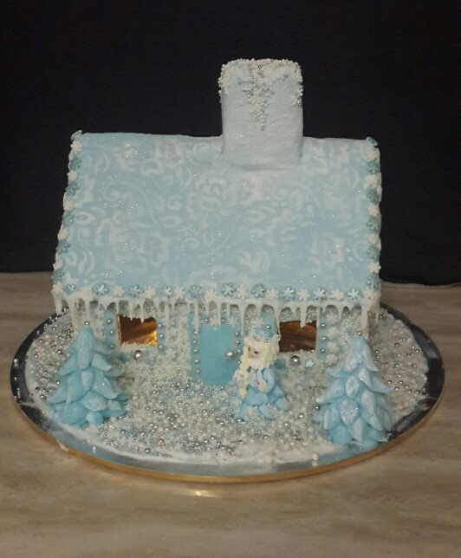

Slide 12
ПРИЯТНОГО АППЕТИТА!

